Slide 1
Vintage multicultureel Romantisch Natuurlijk Trendy Modern Industrieel Klassiek
STIJLGROEPEN

Slide 2
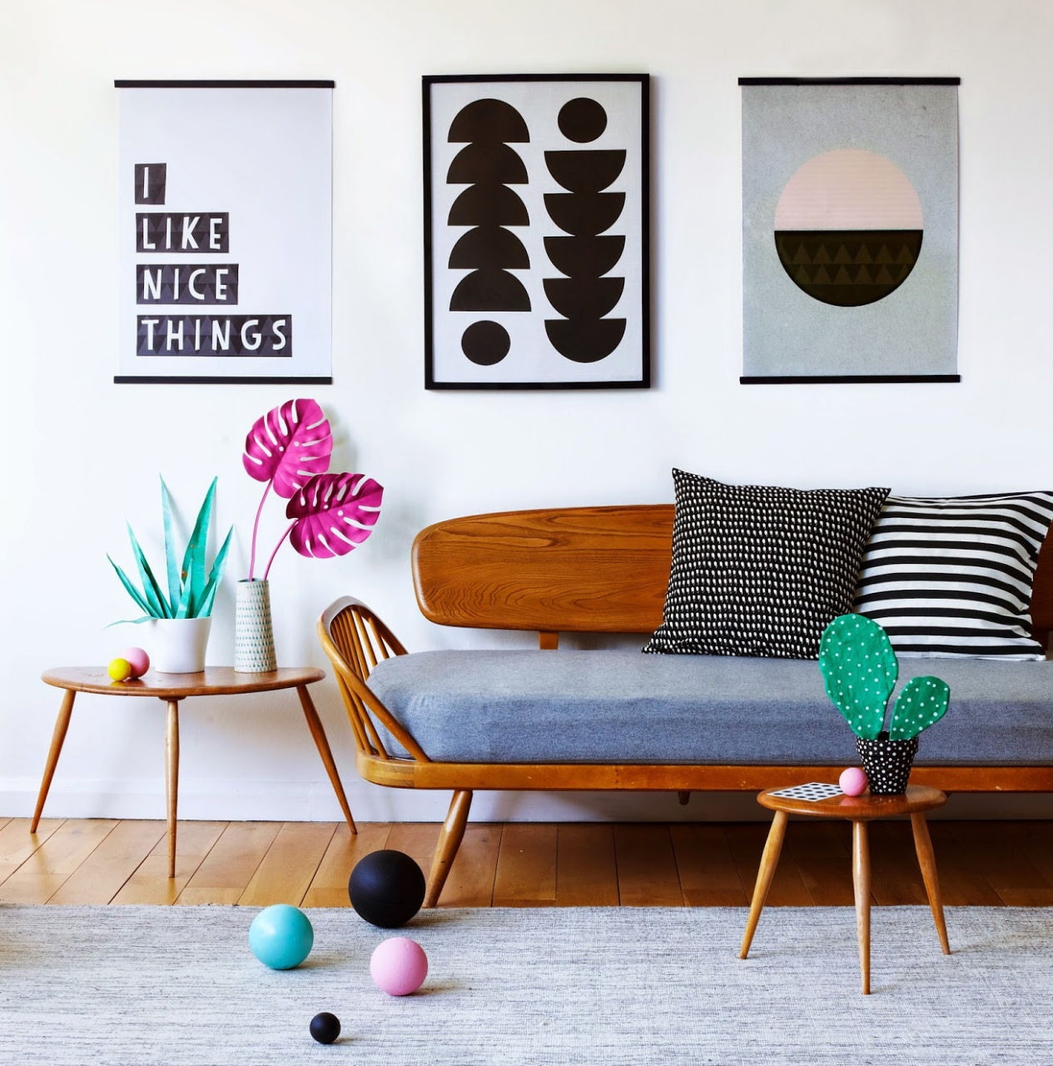
TRENDY

Slide 3
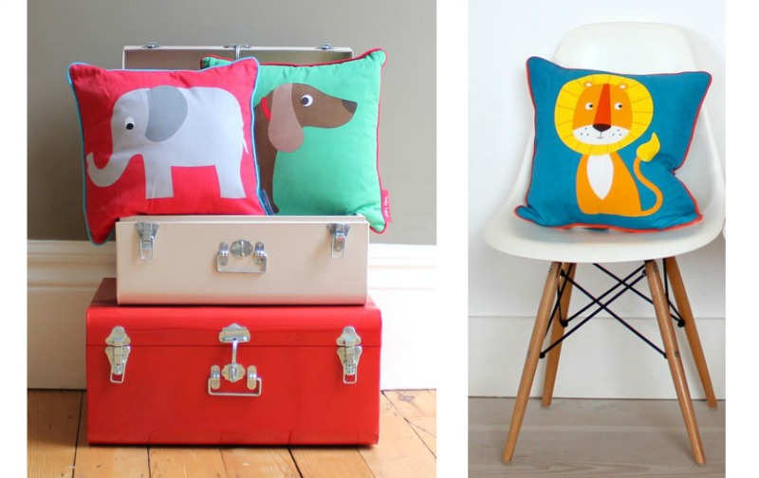

Slide 4
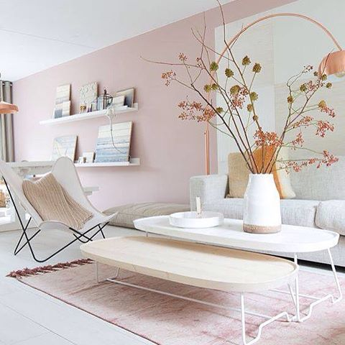
ROMANTISCH

Slide 6
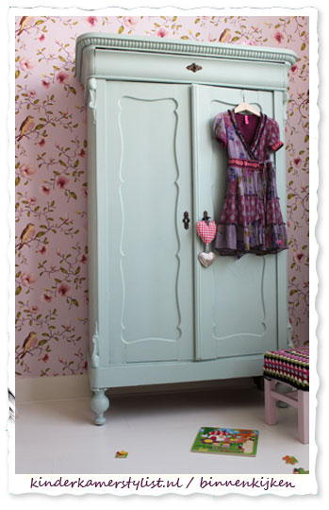

Slide 7
NATUURLIJK

Slide 8
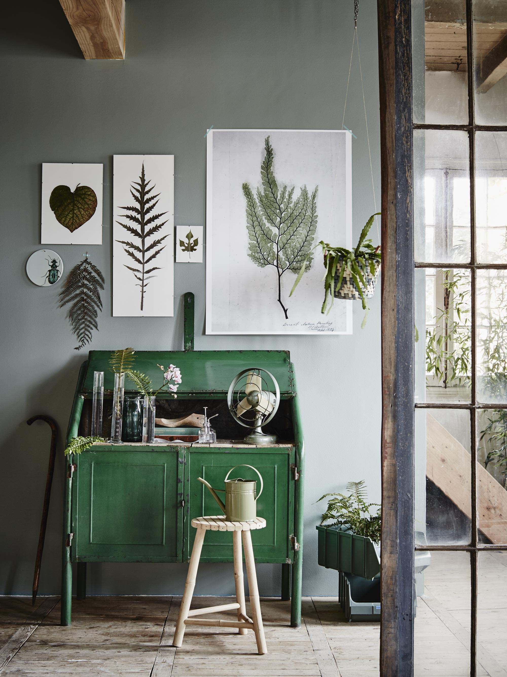

Slide 9
INDUSTRIEEL

Slide 11
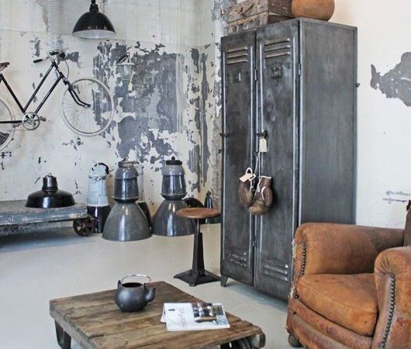

Slide 12
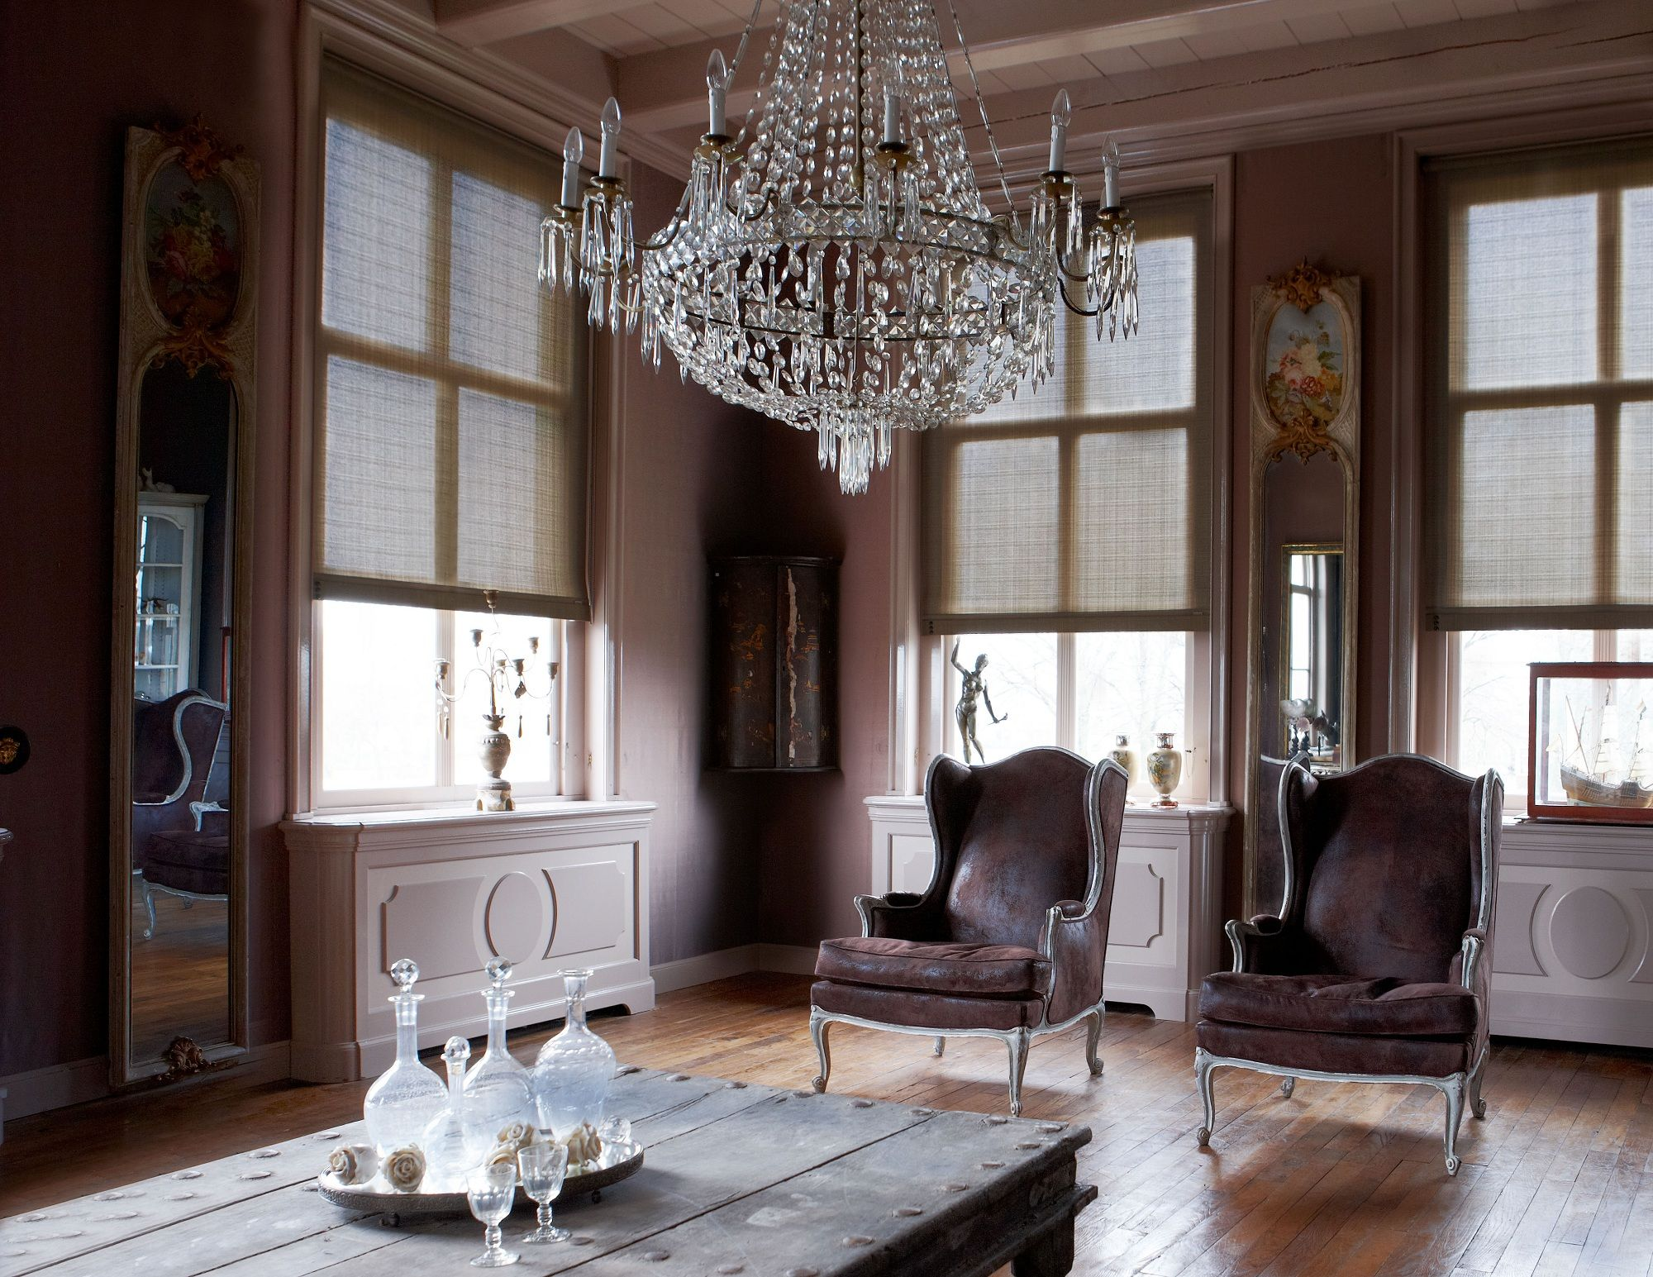
KLASSIEK

Slide 13
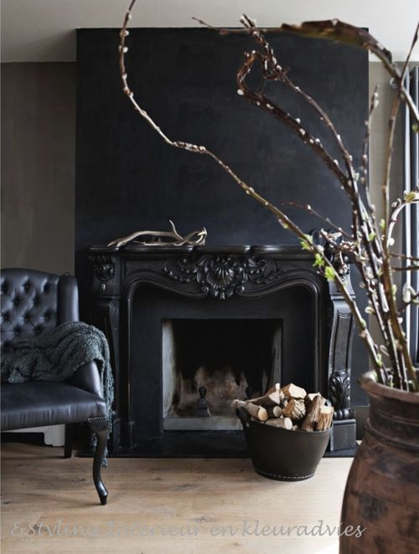

Slide 14
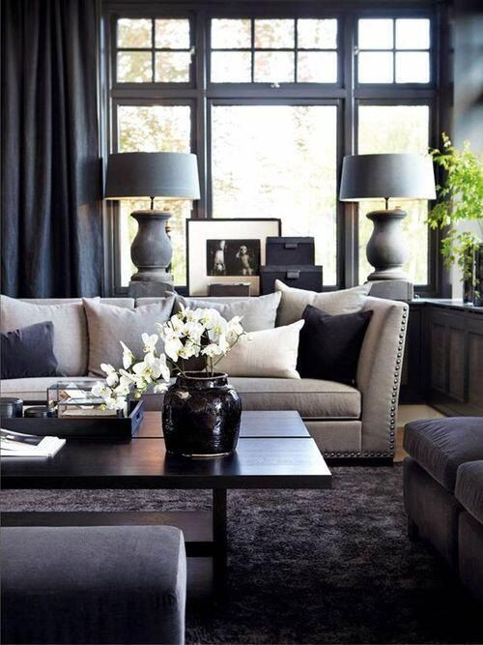

Slide 15
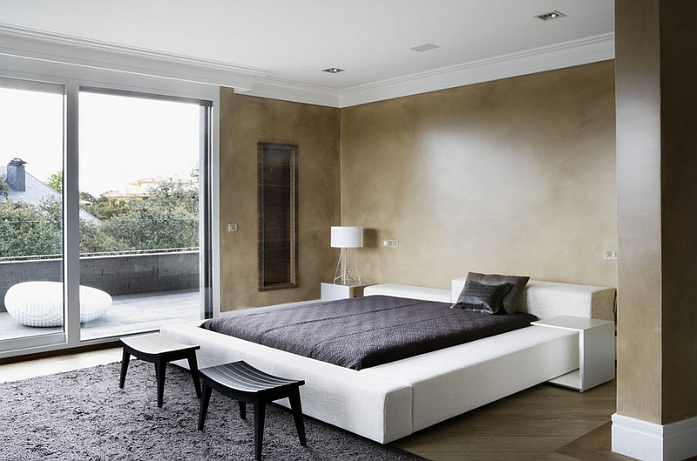
MODERN

Slide 16
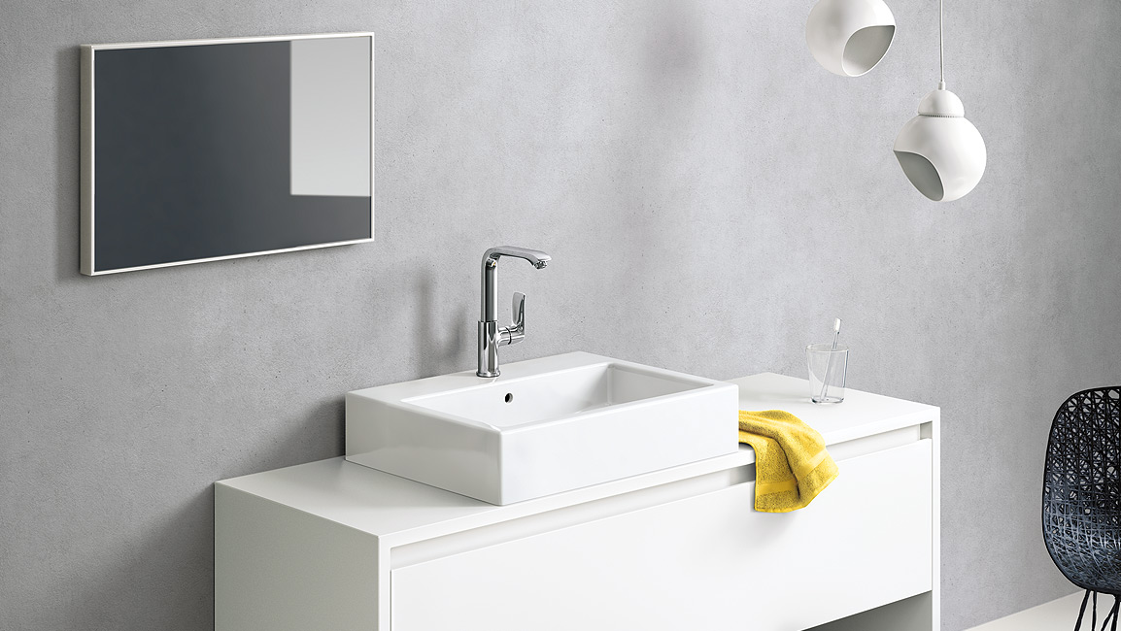

Slide 17
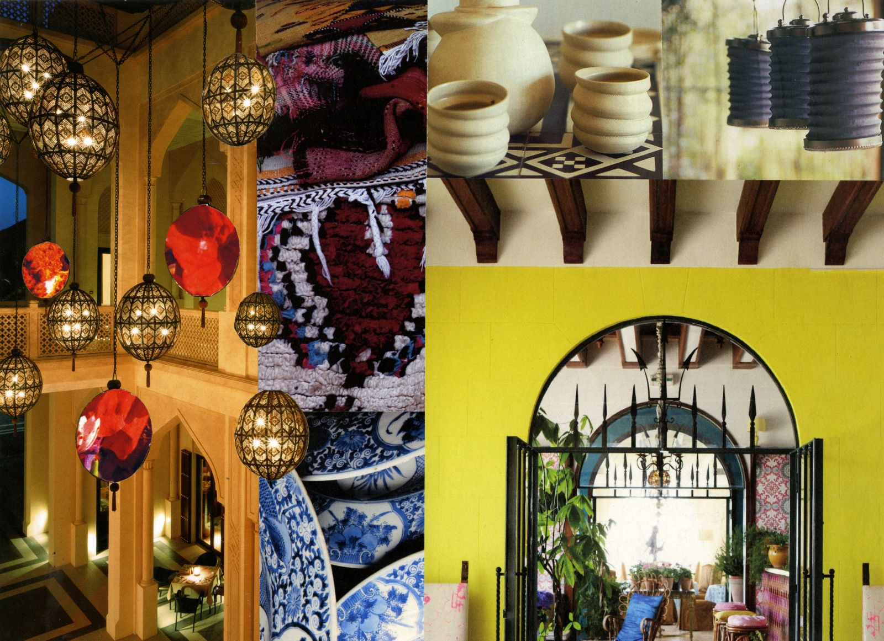
MULTICULTUREEL

Slide 18
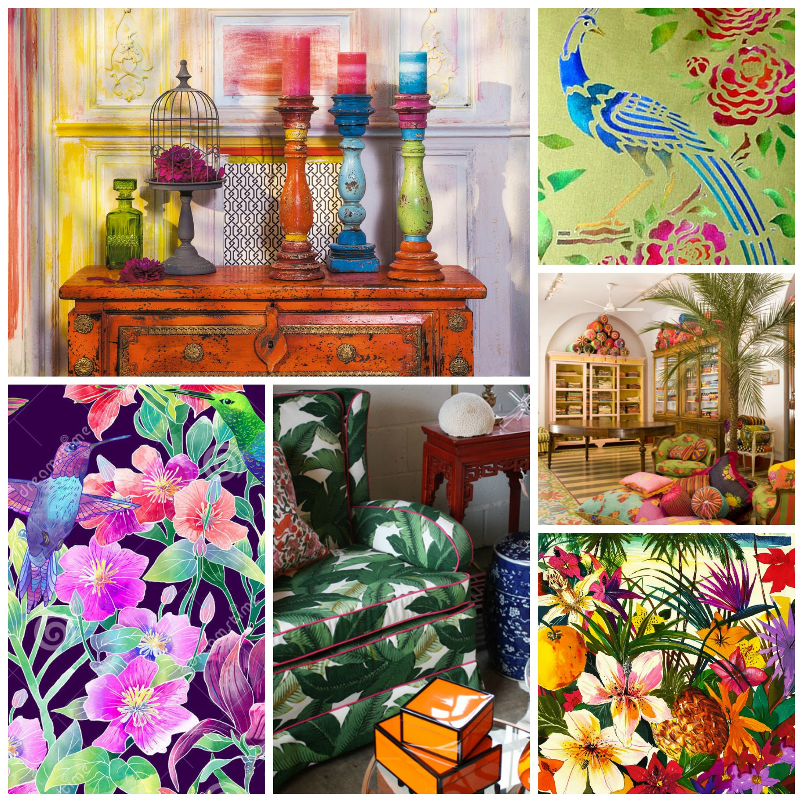

Slide 19
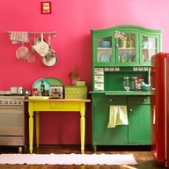

Slide 20
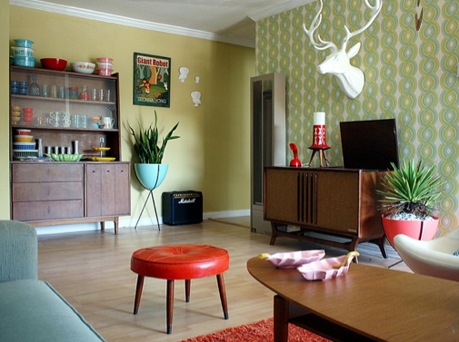

Slide 21
VINTAGE

Slide 22
